Slide 1

Группа «КАПЕЛЬКИ»
НАШИ БУДНИ

Slide 2
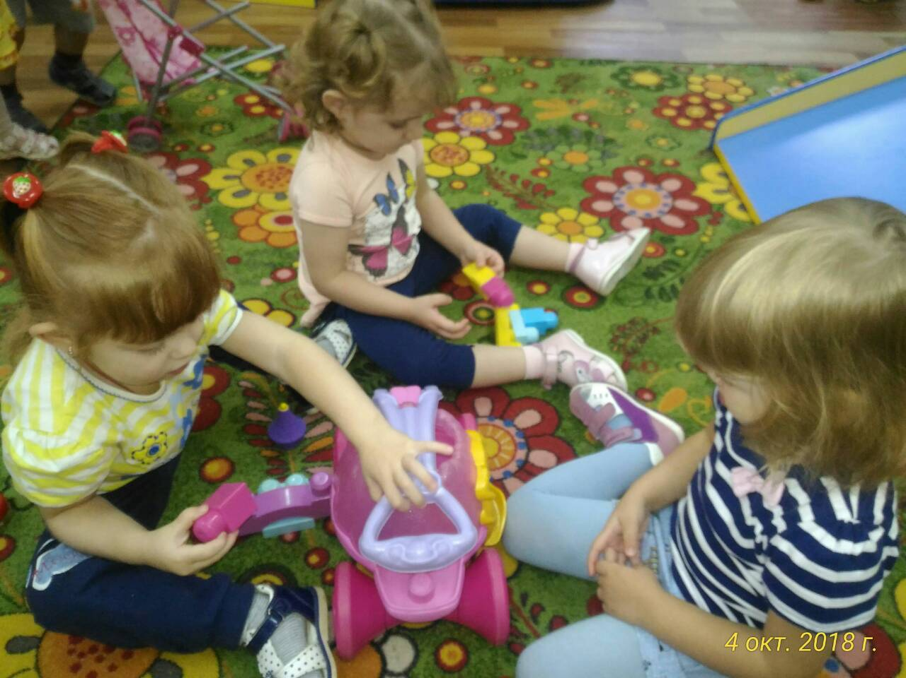
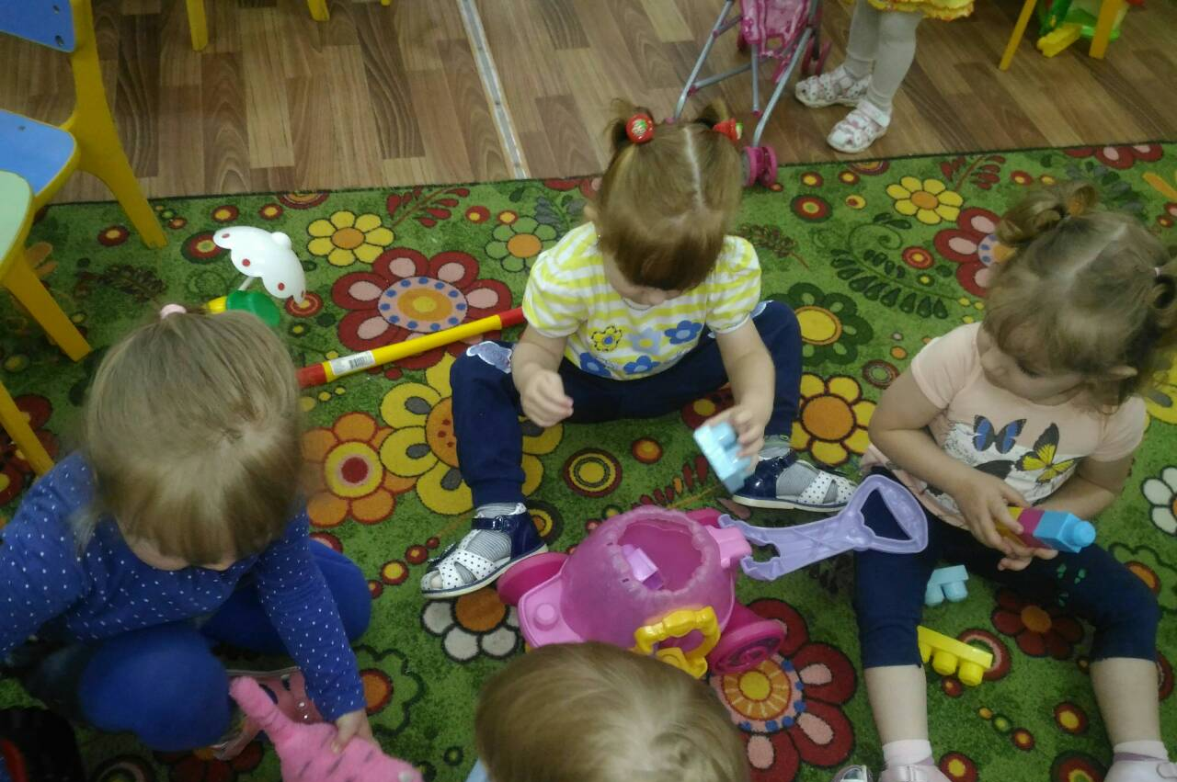
Детки в садике живут,
Здесь играют и поют,
Здесь друзей себе находят,
На прогулку с ними ходят.
Вместе спорят и мечтают,
Незаметно подрастают.

Slide 3
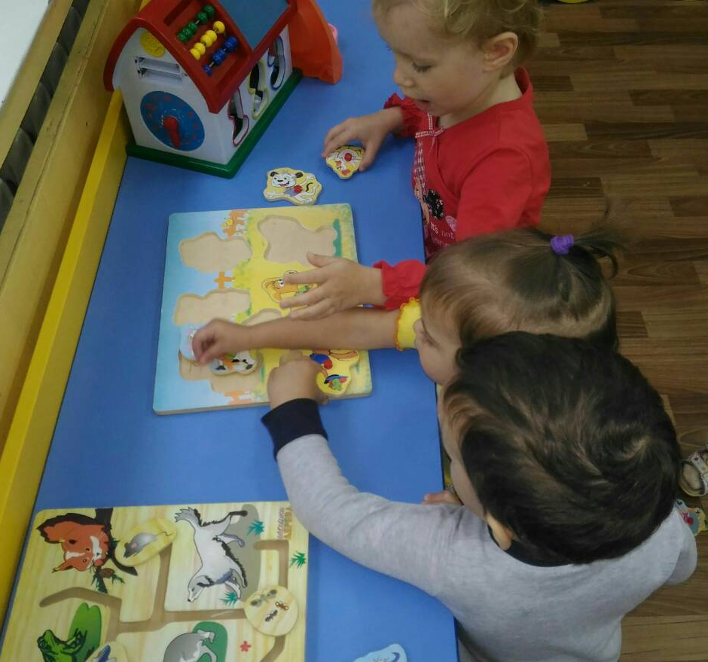
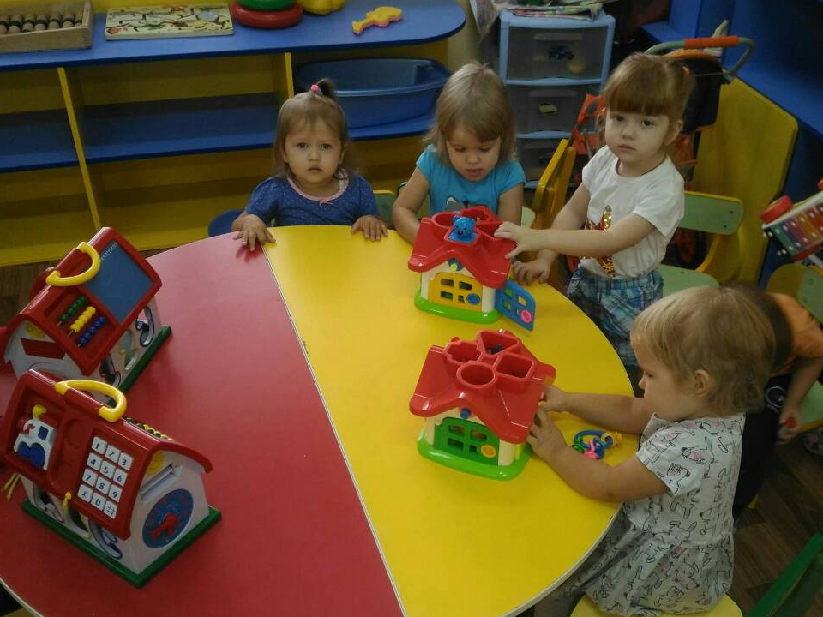
Детский сад — второй ваш дом,
Как тепло, уютно в нем!
Вы его любите, дети,
Самый добрый дом на свете.

Slide 4
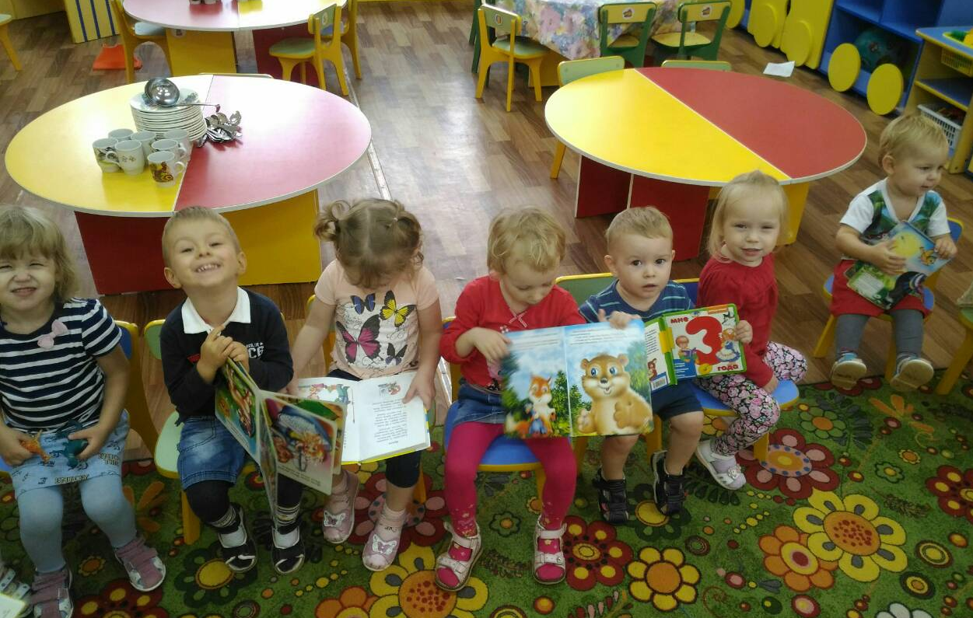
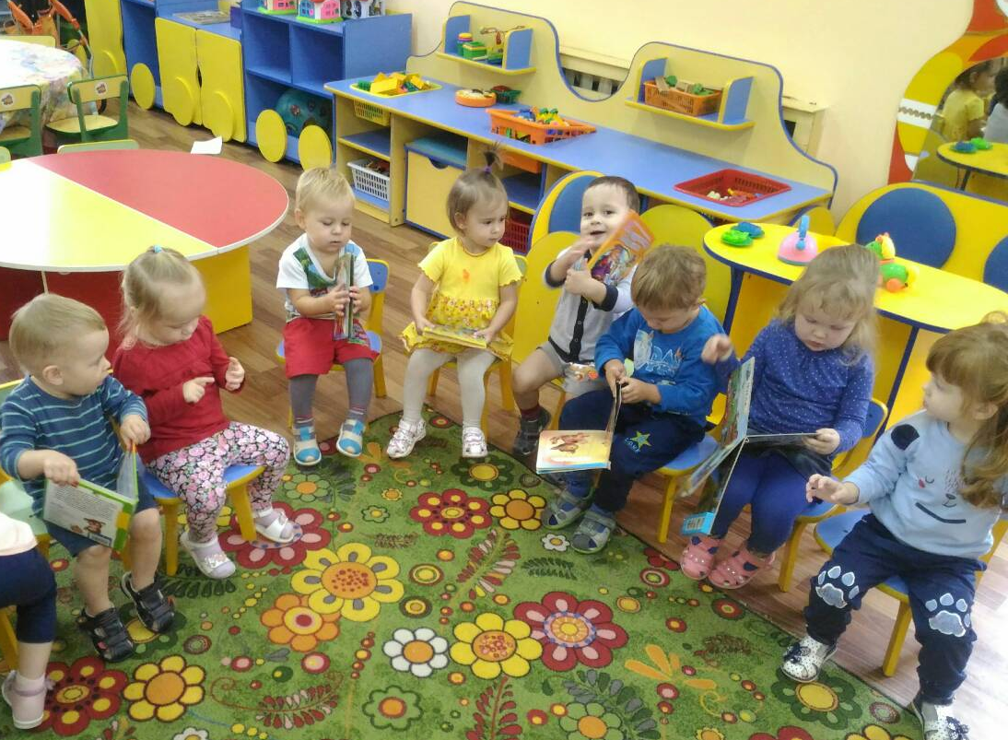
Любим здесь читать мы книжки
В нашей группе дошколят!
Места нет для нас чудесней!
Чем любимый детский сад!

Slide 5
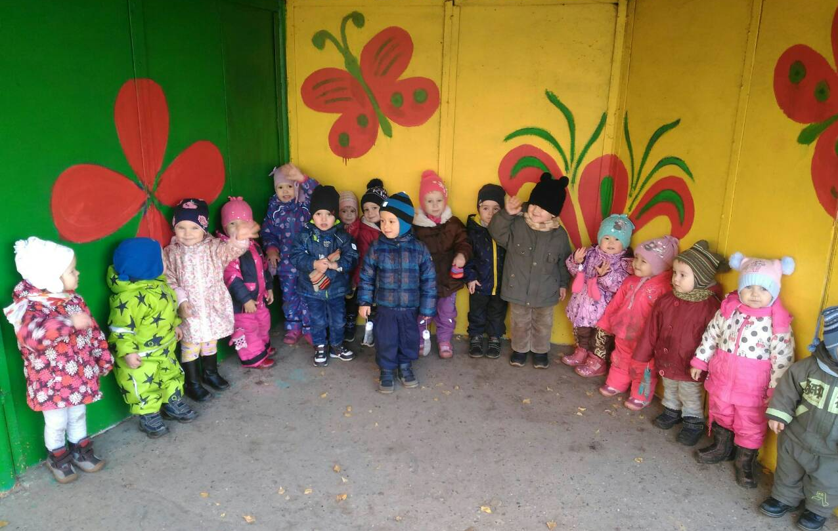
Мы с моей подружкой Дашей
Ходим вместе в детский сад.
Это вам не то, что дома!
Это школа малышат!

Slide 6
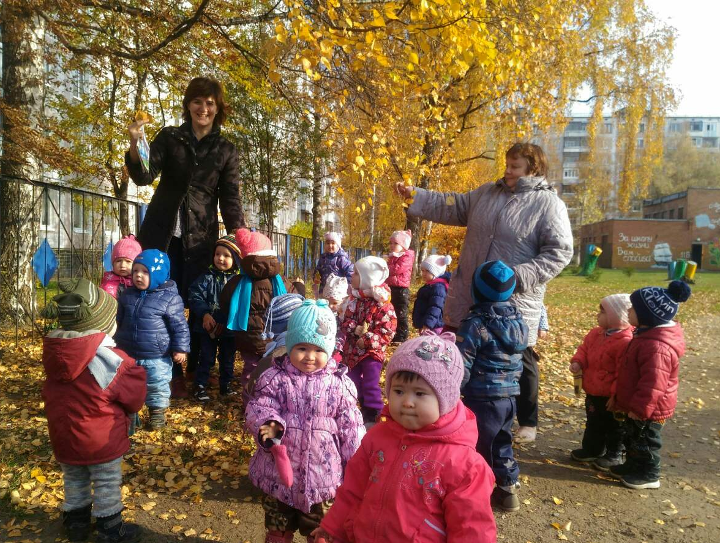
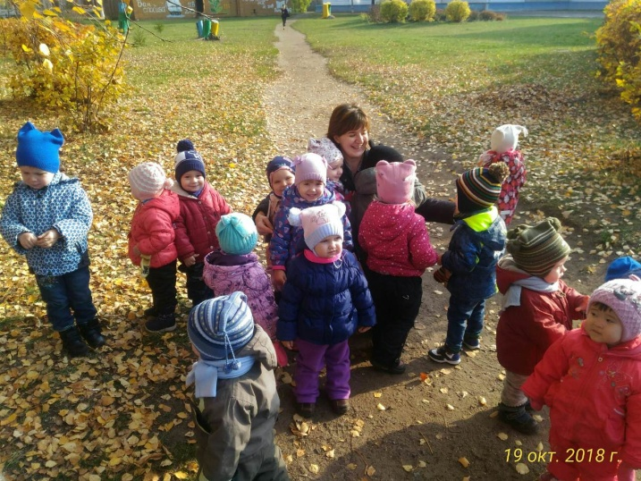
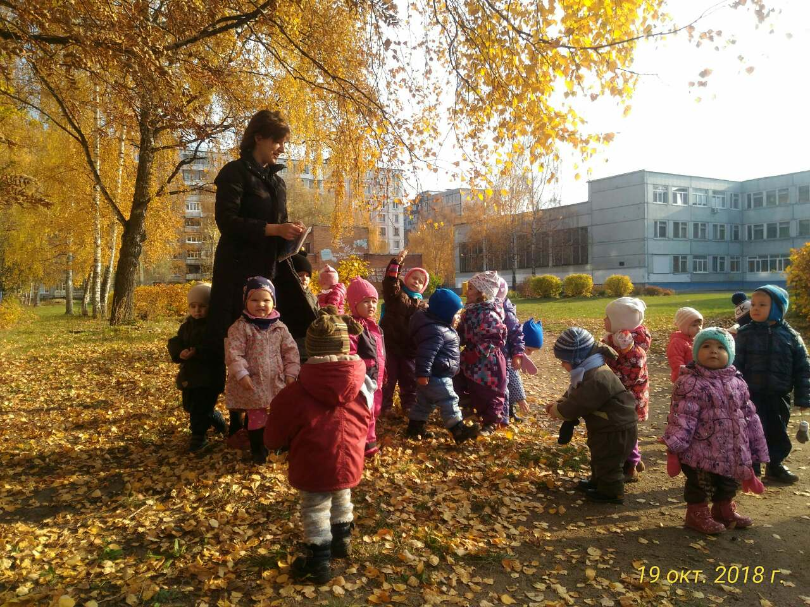
Тренировочная эвакуация прошла замечательно!

Slide 7
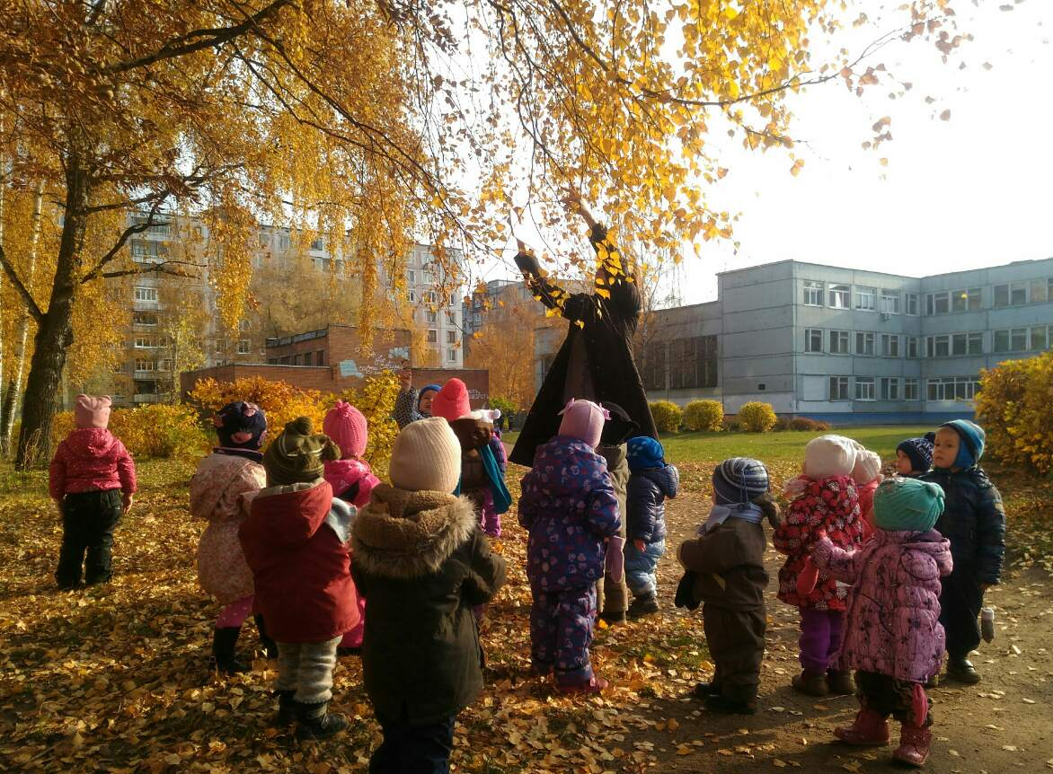
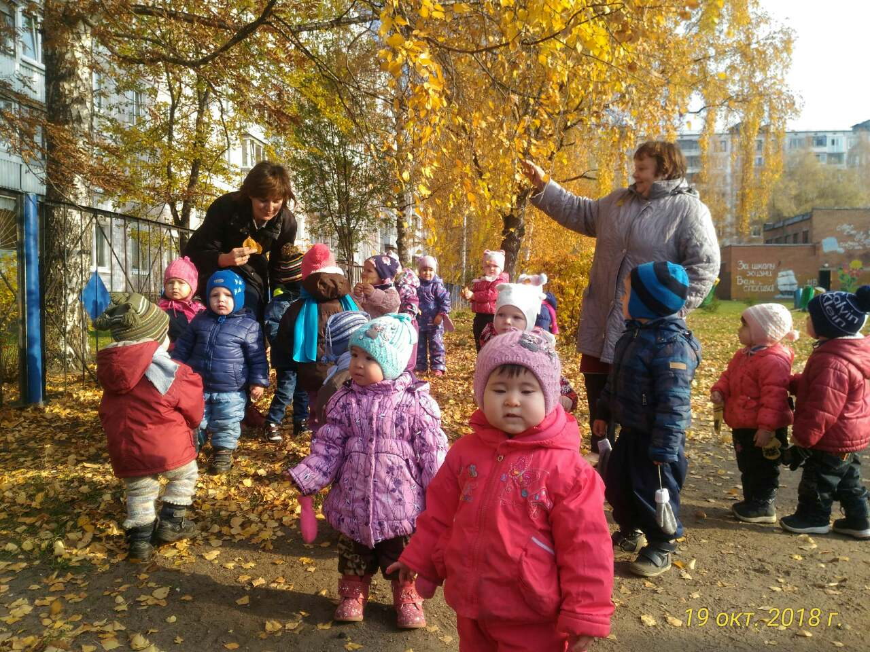
Тренировочная эвакуация прошла замечательно!

Slide 8
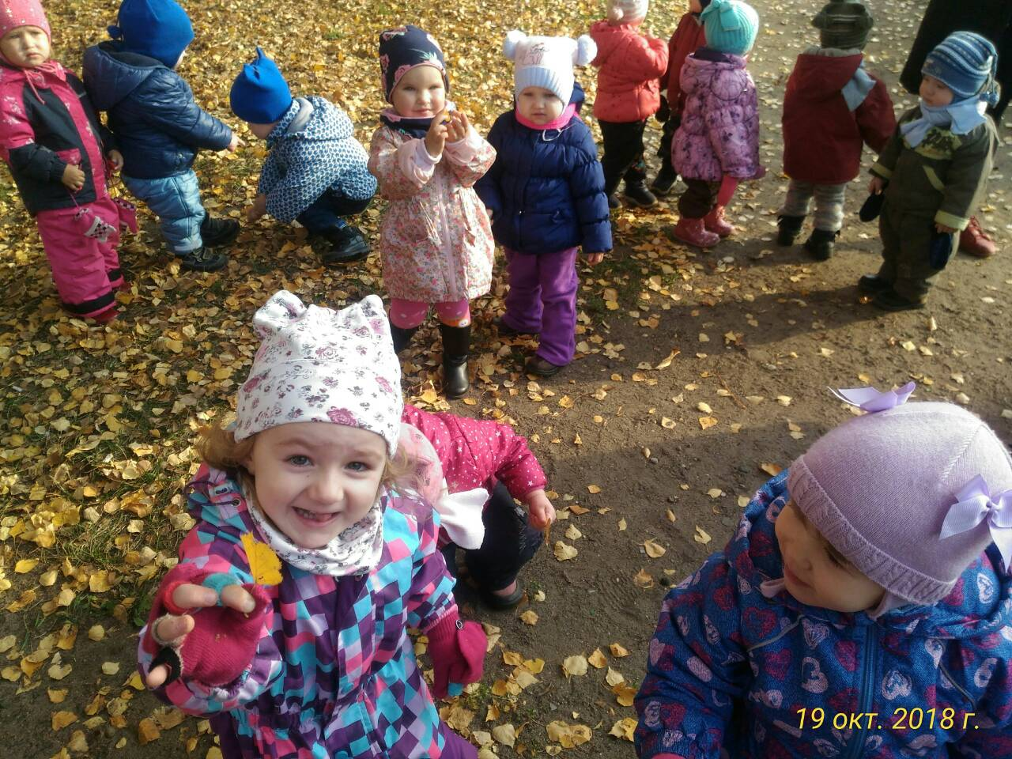
Заодно и золотыми листочками полюбовались!

